Slide 1

Descomplicando a Ligação Three Way em Circuitos de Iluminação
Entenda as vantagens e como instalar circuitos de iluminação
Victor S. Sales
Notes:
Os conteúdos gerados pela IA podem estar incorretos. --- Nesta apresentação, iremos explorar o conceito de ligação three way em circuitos de iluminação. Vamos discutir suas aplicações, benefícios e o passo a passo para instalação, além de dicas úteis e ideias criativas para projetos de iluminação.

Slide 2
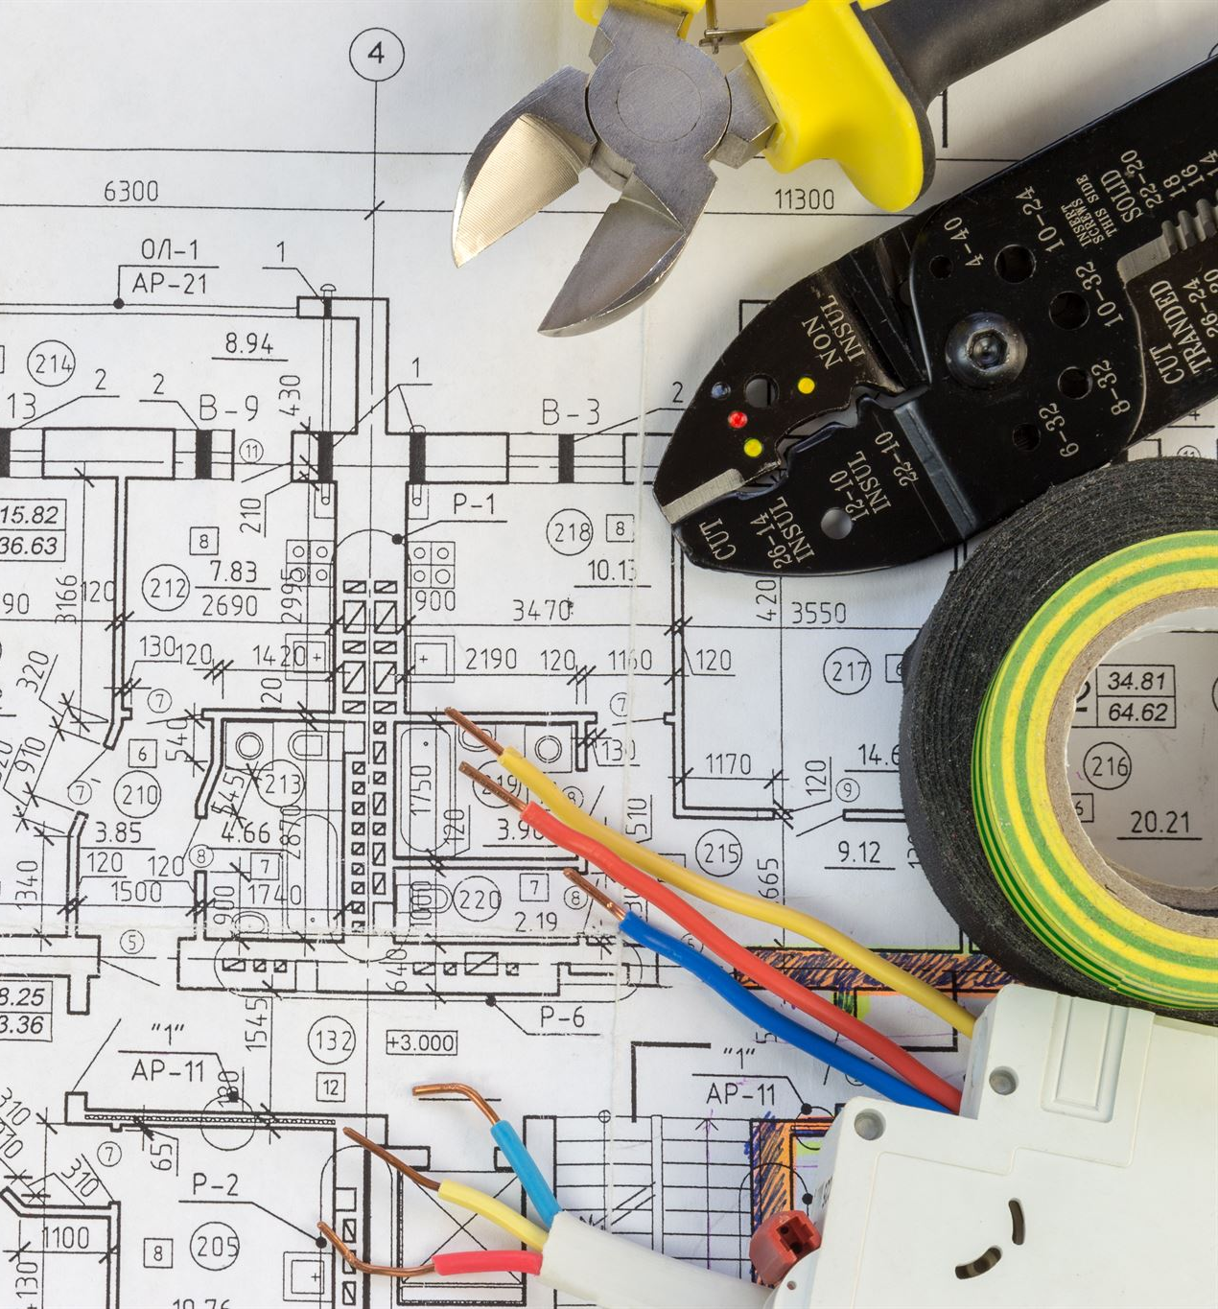
Tópicos a serem abordados
Introdução ao conceito de ligação three way
Componentes necessários para a ligação three way
Passo a passo para a instalação
Dicas e truques para facilitar o processo
Notes:
Começaremos com uma introdução ao conceito de ligação three way, explicando o que é, quando e por que utilizá-la, e suas vantagens. Em seguida, falaremos sobre os componentes necessários, o processo de instalação e daremos dicas para facilitar esse trabalho. Por fim, apresentaremos projetos e ideias para aplicar essa ligação de forma criativa.

Slide 3
Introdução ao conceito de ligação three way
Notes:
A ligação three way permite controlar uma mesma lâmpada ou conjunto de lâmpadas de dois locais diferentes, proporcionando maior comodidade e flexibilidade na iluminação. Agora, vamos aprofundar o que é exatamente essa ligação e quando é mais indicada.

Slide 4
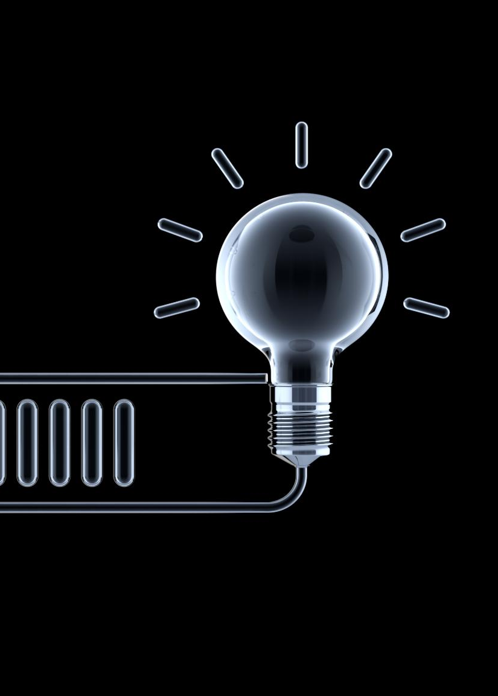
O que é uma ligação three way
Arranjo Elétrico
Uma ligação three way utiliza dois interruptores para controlar uma única fonte de luz, permitindo flexibilidade na iluminação de espaços.
Controle de Luz
Com um sistema de três vias, a luz pode ser ligada ou desligada a partir de diferentes localizações, ideal para corredores e escadas.
Praticidade e Conforto
Esse tipo de ligação oferece praticidade e conforto ao permitir o controle da iluminação em locais de difícil acesso.
Notes:
A ligação three way é um arranjo elétrico que utiliza dois interruptores para controlar uma única fonte de luz. Ao acionar qualquer um dos interruptores, a luz pode ser ligada ou desligada, oferecendo praticidade em locais como corredores e escadas.

Slide 5

Quando e por que usar
Controle de Iluminação
Ideal para controlar a iluminação em vários pontos, proporcionando conforto e eficiência em áreas amplas.
Praticidade
A praticidade desse tipo de ligação facilita o gerenciamento da iluminação em diferentes ambientes, tornando-o mais acessível.
Economia Energética
A adoção de sistemas de controle de iluminação resulta em economia energética significativa, reduzindo custos operacionais.
Notes:
Esse tipo de ligação é ideal em situações em que é necessário controlar a iluminação de diferentes pontos, como em entradas, longos corredores, ou grandes salas. A praticidade e a economia energética são razões importantes para sua adoção.

Slide 6

Vantagens e aplicações práticas
Conforto no Controle de Iluminação
O controle inteligente da iluminação oferece conforto e conveniência, permitindo ajustes fáceis de acordo com a necessidade do momento.
Redução de Custos de Energia
A implementação de sistemas de iluminação eficiente pode resultar em significativa redução de custos com energia elétrica ao longo do tempo.
Ambientes Multifuncionais
A flexibilidade na criação de ambientes multifuncionais torna os espaços mais adaptáveis às diversas necessidades de uso, seja em casa ou no trabalho.
Notes:
As vantagens incluem maior conforto ao controlar a iluminação, redução de custos com energia elétrica e a possibilidade de criar ambientes multifuncionais. Essa ligação é comumente utilizada em residências, escritórios e espaços comerciais.

Slide 7
Componentes necessários para a ligação three way
Notes:
Para realizar uma instalação de ligação three way, é fundamental entender os componentes que você precisará. Vamos discutir sobre os interruptores, fios e cabos, e as ferramentas necessárias para garantir uma instalação segura e eficaz.

Slide 8
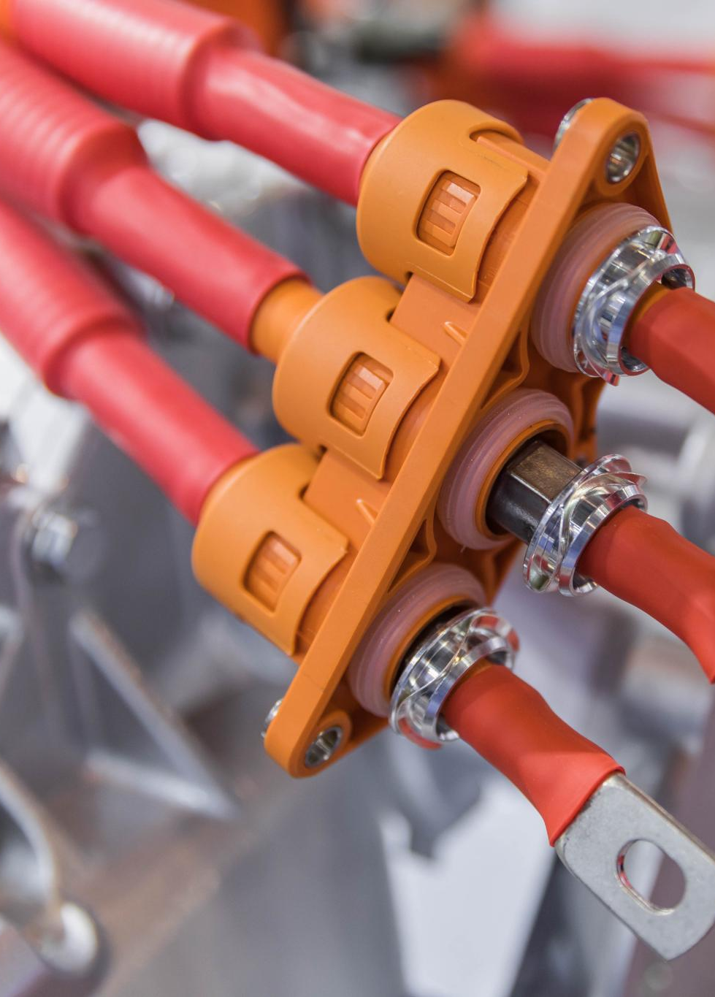
Interruptores three way
Funcionamento dos Interruptores
Os interruptores three way permitem controlar uma luz de dois locais diferentes, proporcionando conveniência e flexibilidade.
Terminais Específicos
Esses interruptores possuem terminais específicos para a conexão dos fios, essenciais para seu funcionamento correto.
Escolha de Modelos
É importante escolher interruptores de boa qualidade para garantir segurança e durabilidade na instalação elétrica.
Notes:
Os interruptores three way têm terminais específicos para conectar os fios que permitem a troca de controle da luz. É importante escolher modelos de boa qualidade para garantir a segurança e durabilidade da instalação.

Slide 9
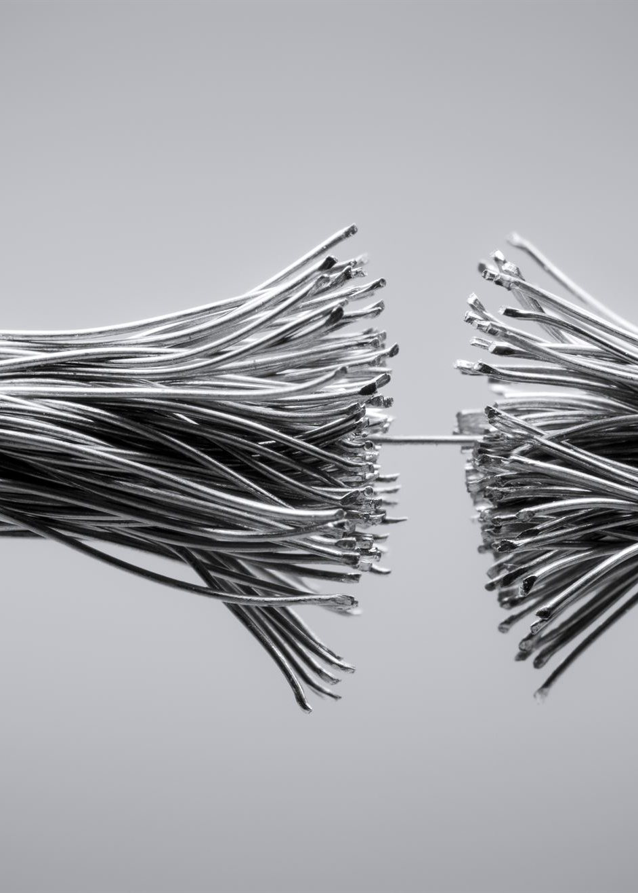
Fios e cabos: o que você precisa saber
Adequação dos Fios
Os fios utilizados em ligações devem ser adequados à carga elétrica do circuito para garantir a segurança e a eficiência.
Cabos de 1,5 mm²
Cabos de 1,5 mm² são geralmente suficientes para instalações de iluminação, mas sempre confira as especificações para cada projeto.
Verificação das Especificações
É essencial verificar as especificações dos cabos e fios para garantir a segurança do sistema elétrico.
Notes:
Os fios utilizados em ligações three way devem ser adequados à carga elétrica do circuito. Cabos de 1,5 mm² são geralmente suficientes para a maioria das instalações de iluminação, mas é importante sempre verificar as especificações.

Slide 10
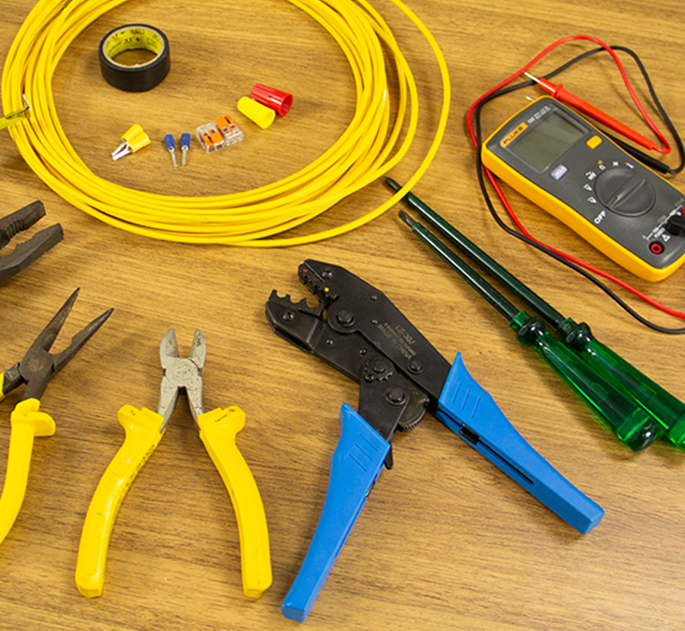
Ferramentas e materiais necessários
Alicates
Os alicates são fundamentais para apertar, cortar e dobrar fios durante a instalação elétrica, garantindo conexões seguras.
Chaves de Fenda
As chaves de fenda são essenciais para apertar e soltar parafusos, permitindo a montagem e desmontagem de componentes elétricos.
Fita Isolante
A fita isolante é crucial para proteger conexões elétricas, evitando curtos-circuitos e garantindo segurança durante a instalação.
Multímetro
Um multímetro é uma ferramenta vital para medir tensão, corrente e resistência, garantindo que as instalações estejam corretas e seguras.
Notes:
Para a instalação de uma ligação three way, você precisará de algumas ferramentas essenciais, como alicates, chaves de fenda, fita isolante e um multímetro para testes. Essas ferramentas garantem uma instalação segura e eficiente.

Slide 11
Passo a passo para a instalação
Notes:
A instalação de uma ligação three way pode parecer complicada, mas seguindo um passo a passo adequado, você pode realizá-la com segurança. Discutiremos o planejamento inicial, como conectar os cabos e a verificação final para garantir que tudo funcione corretamente.

Slide 12

Planejamento e segurança
Importância do Planejamento
Antes de qualquer instalação elétrica, o planejamento cuidadoso é essencial para garantir um trabalho seguro e eficiente.
Desligamento da Energia
Desligar a energia elétrica é uma medida crucial para evitar acidentes durante a instalação elétrica.
Uso de Equipamento de Proteção
O uso de equipamento de proteção adequado é fundamental para garantir a segurança ao trabalhar com eletricidade.
Verificação de Circuitos
Verificar os circuitos antes de iniciar o trabalho é essencial para prevenir choques elétricos e garantir a segurança.
Notes:
Antes de começar, é fundamental planejar a instalação, desligar a energia elétrica e usar equipamento de proteção. A segurança deve ser a prioridade ao trabalhar com eletricidade, por isso, sempre verifique os circuitos antes de iniciar.

Slide 13

Conectando os cabos corretamente
Importância do Esquema de Conexão
Seguir um esquema específico para a conexão dos cabos é crucial para garantir a funcionalidade correta dos interruptores.
Identificação Correta dos Fios
A identificação precisa de cada fio é essencial para evitar falhas na instalação e garantir segurança.
Sucesso da Instalação
A sequência de conexão correta é fundamental para o sucesso da instalação elétrica e a operação integrada dos dispositivos.
Notes:
A conexão dos cabos deve seguir um esquema específico para garantir que os interruptores funcionem de forma integrada. A sequência de conexão e a identificação correta de cada fio são essenciais para o sucesso da instalação.

Slide 14
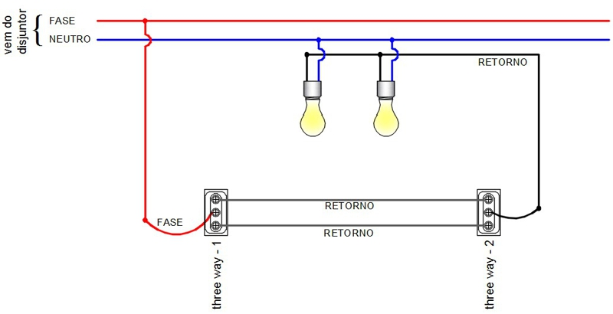
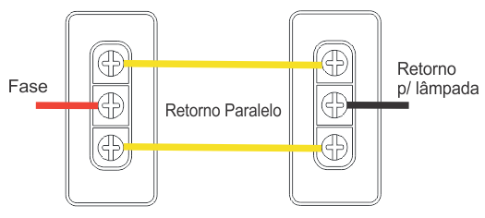
Mãos na massa
1. Prepare o ambiente:
Certifique-se de desligar a energia elétrica no quadro de distribuição antes de iniciar.
Tenha cuidado com fios desencapados e use ferramentas adequadas.
2. Instale os soquetes das lâmpadas:
Fixe os soquetes no local desejado (teto ou parede).
3. Faça as conexões da fase:
Conecte o fio da fase (L) ao primeiro interruptor three way.
Em seguida conecte os fios de retorno entre os interruptores three way.
Do último interruptor three way, puxe um fio até o terminal da primeira lâmpada.
Em paralelo, conecte outro fio do mesmo ponto da fase para a segunda lâmpada, e assim por diante.
4. Faça as conexões do neutro:
Conecte o fio do neutro (N) diretamente a um terminal de cada lâmpada.
Para isso, use conectores para dividir o fio do neutro e criar ramificações.
5. Cheque as conexões:
Certifique-se de que todos os fios estão bem conectados e isolados para evitar curto-circuitos.
Notes:
A conexão dos cabos deve seguir um esquema específico para garantir que os interruptores funcionem de forma integrada. A sequência de conexão e a identificação correta de cada fio são essenciais para o sucesso da instalação.

Slide 15
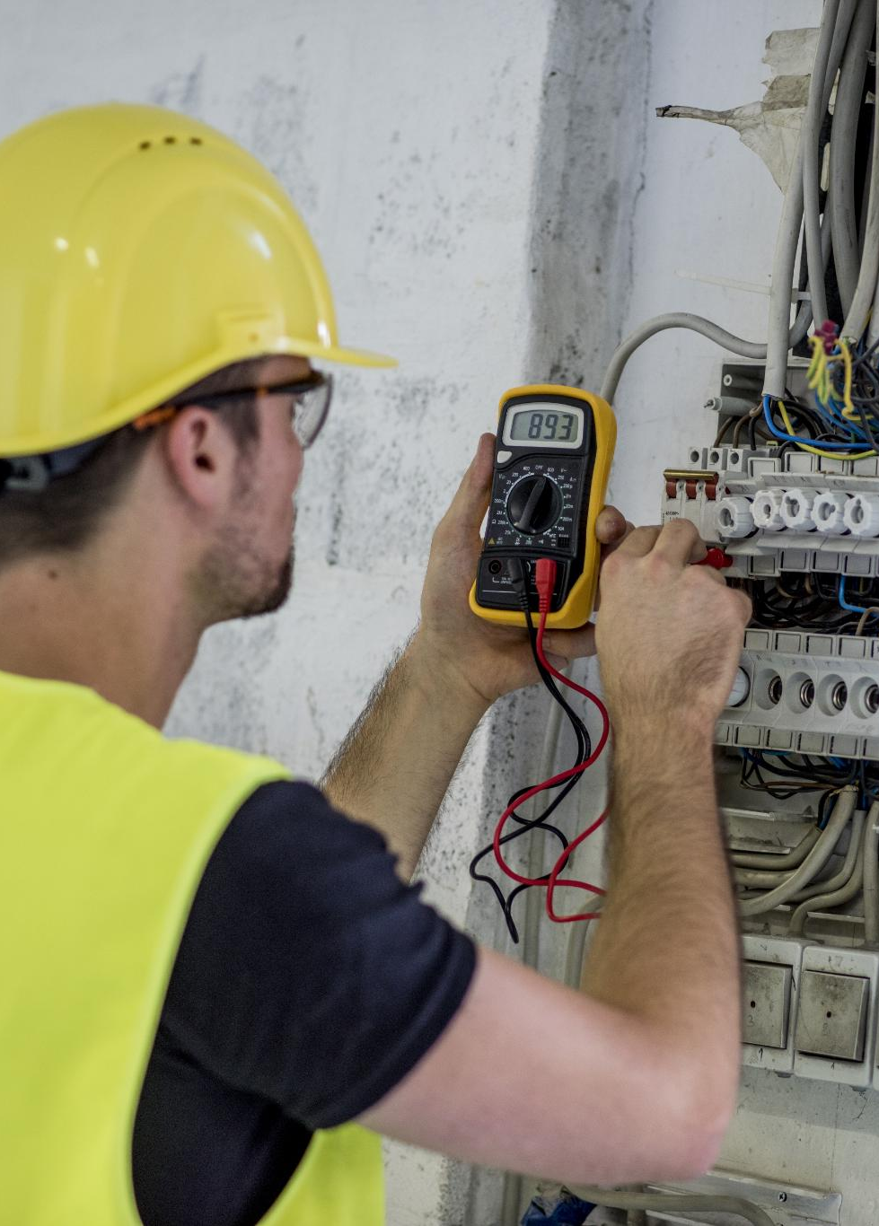
Teste e verificação final
Importância do Teste
Testar o sistema após a instalação é crucial para garantir a funcionalidade correta e a segurança do sistema.
Verificação de Interruptores
Verifique cada interruptor individualmente para assegurar que estejam funcionando como esperado e controlando a iluminação.
Iluminação e Resposta
Certifique-se de que a iluminação responde corretamente às ações para confirmar que o sistema está operando adequadamente.
Notes:
Após a instalação, é crucial testar o sistema para garantir que tudo esteja funcionando como esperado. Verifique cada interruptor individualmente e certifique-se de que a iluminação responde corretamente às ações.

Slide 16
Dicas e truques para facilitar o processo
Notes:
Instalar uma ligação three way pode ser desafiador, mas algumas dicas úteis podem facilitar o processo. Vamos discutir como identificar os fios corretamente, evitar erros comuns e solucionar problemas que possam surgir.

Slide 17
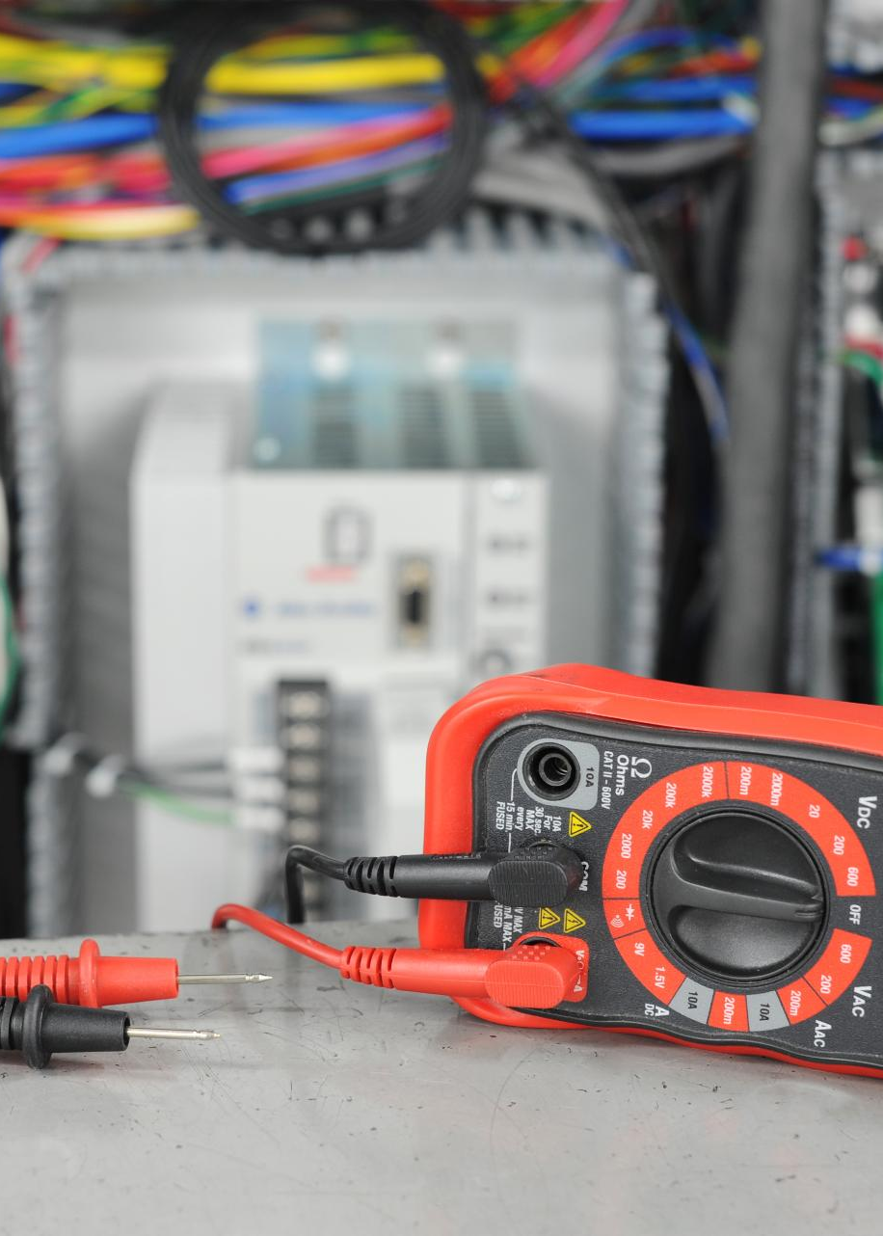
Como identificar os fios corretamente
Importância da Identificação de Fios
Identificar os fios corretamente é crucial para garantir uma instalação elétrica segura e eficiente, prevenindo erros de conexão.
Uso de Multímetro
Utilize um multímetro para verificar continuidade e tensão, assegurando que cada fio está conectado corretamente e em conformidade com os esquemas.
Anotação de Cores
Anote sempre as cores dos fios e suas funções para referência futura, facilitando manutenções e diagnósticos.
Notes:
Identificar os fios é fundamental para uma instalação bem-sucedida. Utilize um multímetro para verificar a continuidade e a tensão, assegurando que os fios estejam conectados conforme os esquemas. Anote sempre as cores dos fios para referência.

Slide 18
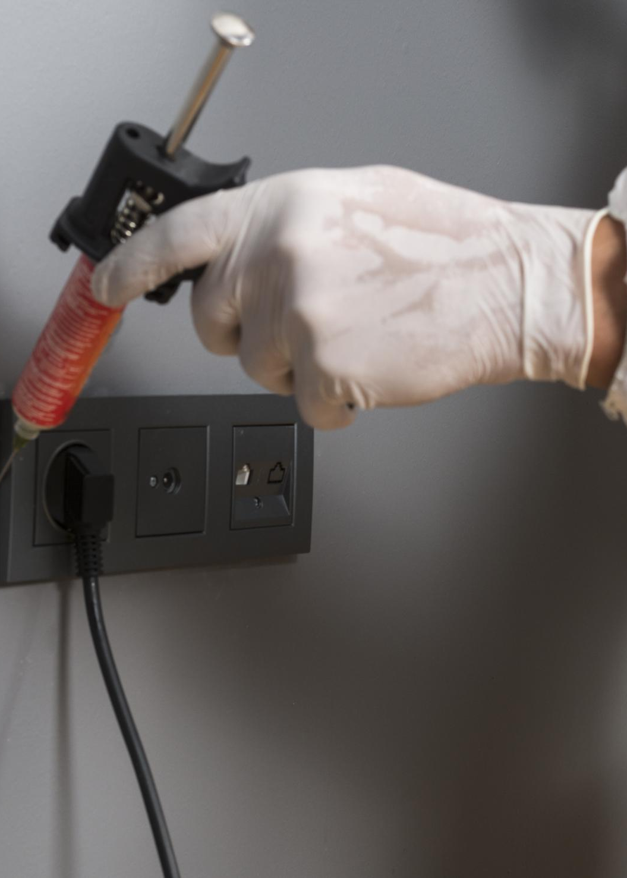
Evitando erros comuns
Confusão de Fios
Um dos erros mais comuns é confundir os fios de fase e neutro, o que pode levar a falhas no sistema.
Falhas no Sistema
Erros na instalação podem resultar em falhas no sistema, comprometendo a funcionalidade e a segurança.
Riscos de Segurança
Instalações incorretas podem representar riscos de segurança, incluindo incêndios e choques elétricos.
Notes:
Erros na instalação podem causar falhas no sistema ou riscos de segurança. Vamos revisar alguns dos erros mais comuns, como confundir os fios de fase e neutro, e como evitar esses problemas durante a instalação.

Slide 19
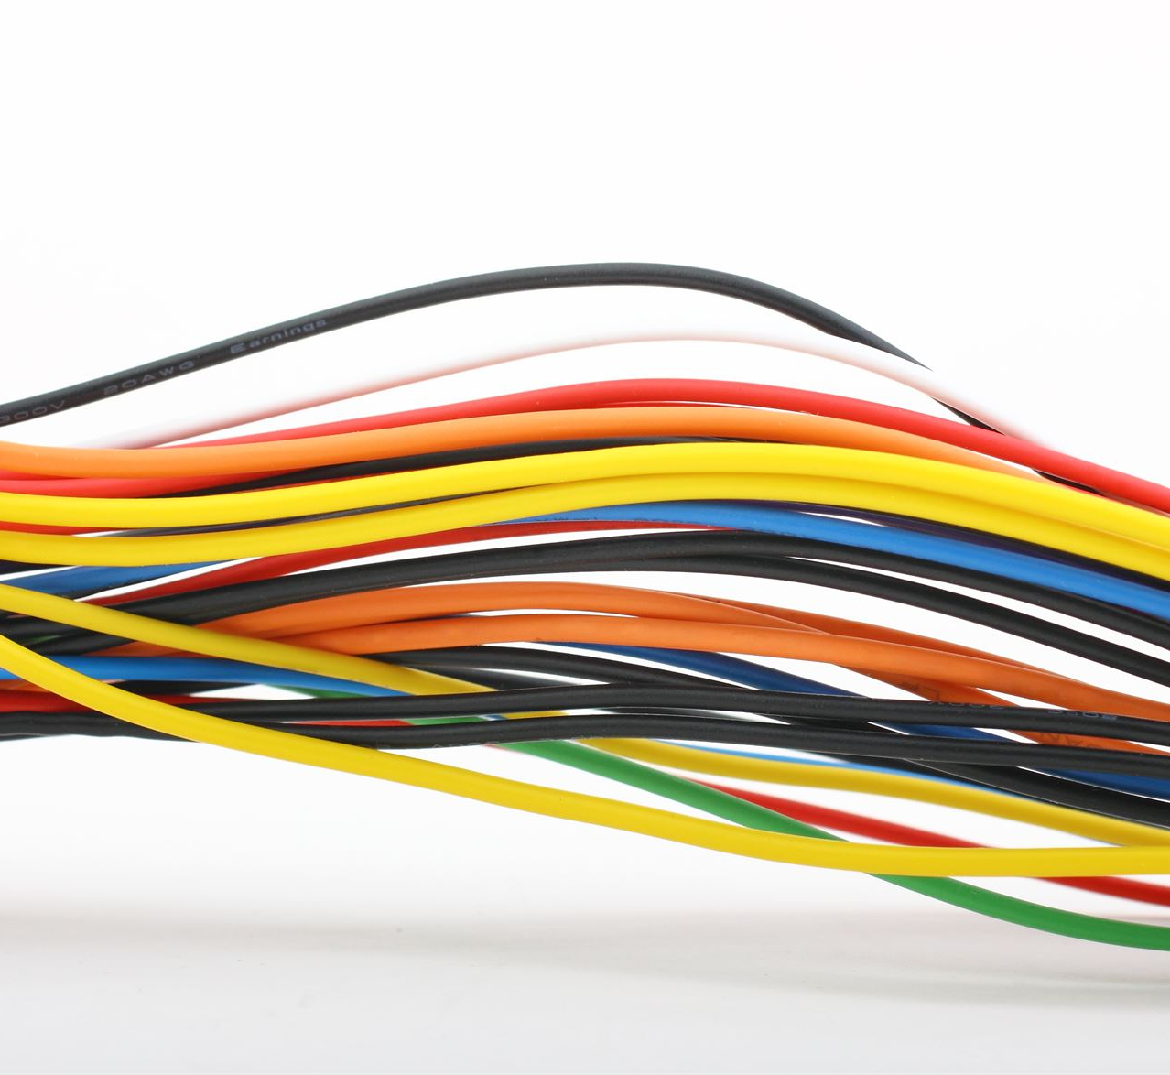
Solucionando problemas
Verificação de Conexões
Verifique as conexões para garantir que todos os fios estejam bem conectados e não apresentem falhas. Isso é crucial para o funcionamento correto do sistema.
Testar Interruptores
Teste os interruptores para garantir que estejam funcionando corretamente e que a corrente esteja fluindo como esperado.
Uso do Multímetro
Use um multímetro para diagnosticar falhas no sistema elétrico. Essa ferramenta é essencial para identificar problemas de forma precisa.
Pequenos Ajustes
Muitas vezes, pequenos ajustes podem resolver questões rapidamente, evitando problemas maiores no futuro.
Notes:
Caso enfrente problemas após a instalação, é importante saber como solucioná-los. Verifique as conexões, teste os interruptores e use o multímetro para diagnosticar falhas. Muitas vezes, pequenos ajustes podem resolver questões rapidamente.

Slide 20
Conclusão
Controle de Iluminação Versátil
A ligação three way permite controle de iluminação em diferentes ambientes, oferecendo praticidade e flexibilidade.
Instalações Eficientes
Com as dicas apresentadas, você pode realizar instalações eficientes que otimizam o uso da luz em sua casa.
Victor S. Sales
Notes:
A ligação three way é uma solução prática e versátil para o controle de iluminação em diversos ambientes. Com as informações e dicas fornecidas nesta apresentação, você está pronto para realizar instalações eficientes e explorar projetos criativos que transformam seus espaços.

